Slide 1
Selective Audio Adversarial Example in Evasion Attack on Speech Recognition System
2020 TRANSACTIONS ON INFORMATION FORENSICS AND SECURITY
信息与软件工程学院
软件工程
cc-202021090xx3

Slide 2
提纲
背景与研究内容
实现方法
实验与分析
结论与展望

Slide 3
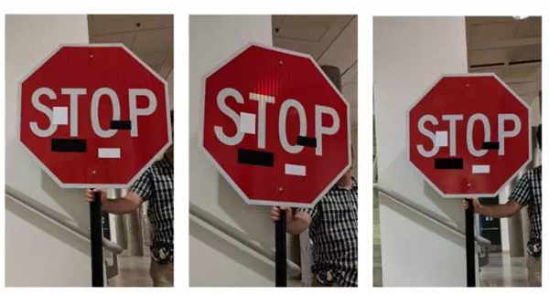
问题引出
深度学习模型容易收到攻击
向输入数据添加了很小的失真造成DNN的误分类，而这种失真对人类无影响,既是人类无法分辨出添加的失真
在如图所示的试验中，研究人员将长方形的黑色和白色小贴纸粘贴在标准的停车标志牌上，导致计算机的视觉系统误认为是“限速45”标志。这种攻击在多个不同距离（最远40英尺）和多种角度下都能成功。

Slide 4
研究方向-可选择性音频对抗攻击
在军事环境中将对抗性示例应用于敌方窃听设备，干扰敌方信息的获取
干扰自动驾驶，例如一个左转图片，对其干扰使其识别为右转图片，但是人类依然会识别为左转
Alexa 亚马逊语音助手，骗过说话人验证阶段，实现非授权用户的语音指令访问

Slide 5
研究内容与贡献
研究内容
合成选择性音频对抗样本，既保护了受保护的分类器又要攻击目标分类器
贡献
通过正确率达到分析攻击成功率和通过广泛实验保护分类器的准确性，攻击91%，证明了选择性音频对抗样本生成的可行性
分析目标词组的频谱图模式，并测试DeepSpeech 模型（一种最新的语音识别模型），作为生成选择性音频对抗示例的目标模型。
分析了在外部失真条件下该方法生成的频谱图，并评估了相应的攻击成功率

Slide 6
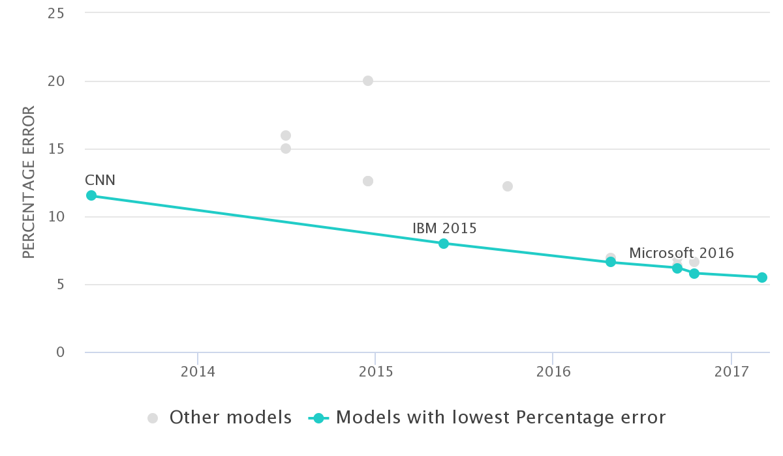
研究背景-语音识别
1993-2009 以GMM-HMM为代表的统计机器学习模型
2009-2015 基于DNN-HMM的深度学习模型
2015-2020 端到端语音识别模型
在Switchboard数据集上语音识别词错误率发展。
2016年，微软的语音识别模型首次达到了人类的水平

Slide 7
研究背景-图像领域的对抗攻击方法
迭代FGSM方法
DeepFool方法
基于雅可比度的显着性图攻击（JSMA）
Carlini–Wagner方法
其性能优于FGSM或I-FGSM。即使是针对蒸馏结构的方法，该方法也可以达到100％的成功率
Carlini-Wagner方法的关键原理是调整失真权重，从而控制攻击成功率

Slide 8
研究背景-音频领域的对抗攻击方法
可卡因面条法（cocaine noodle）用于产生人类无法理解但可以被机器感知为目标短语的音频
发送一个混乱的命令，该命令听起来很奇怪，但会导致机器故障
取音频的倒谱系数生成错误命令。再反变换回音频。但是从MFCC到音频信号的倒置会破坏原始音频信号，使人类难以理解
改进：隐藏的语音命令，这是对最先进的语音识别系统的黑盒攻击，并使用了人工识别测试。即使人听不懂声音，隐藏的语音方法也会引起故障。
海豚攻击(dolphin attack)方法
这是一种人类无法听到的使用高频无法听到的攻击
改进：使用CTC损失函数优化音频对抗示例

Slide 9


研究背景-音频领域的对抗攻击方法
Alzantotet等人增加背景噪声，提出了针对性音频攻击作为黑盒攻击，攻击成功率为87％
Carlini–Wagner通过向输入数据中添加少量噪声来生成音频对抗示例
使用修改后的CTC(Connectionist temporal classification)损失函数来生成音频对抗示例，其攻击成功率为100％.
其中，dB是原始样本x和对抗性示例x*之间的失真损失函数. 是序列的损失函数.由于序列的损失函数，DeepSpeech模型将x*错误地分类为目标短语.

Slide 10
研究背景-白盒攻击与黑盒攻击
白盒攻击：攻击者拥有相关信息
模型架构
参数
输出的类概率
黑盒攻击：攻击者无相关信息
有针对性和无针对性的对抗性音频生成
有针对性攻击是指使得被攻击者识别为特定的目标
无针对性攻击是指使得被攻击者识别为除原始目标外的其他的目标

Slide 11
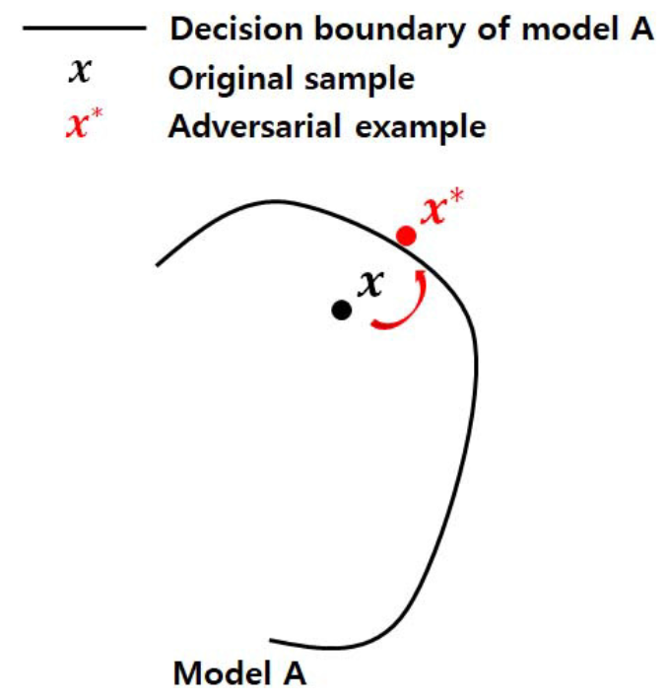
研究背景-对抗样本定义
在图中，模型A是具有神经网络的目标模型。对应线是目标模型的决策边界，如果样本在目标模型的边界内，则样本将被目标模型正确分类。
沿着目标模型的边界生成对抗性示例。这是因为对抗性示例必须由目标模型错误分类，同时最小化其与原始样本的距离。

Slide 12
研究方法-假定
我们假设所提出的方法对受保护的分类器和受攻击分类器具有白盒访问权限。换句话说，受攻击分类器和受保护分类器的输出分类的模型体系结构，参数和概率是已知的。该方法的威胁模型是神经网络，用于语音分类，自动驾驶汽车，和许多其他应用

Slide 13
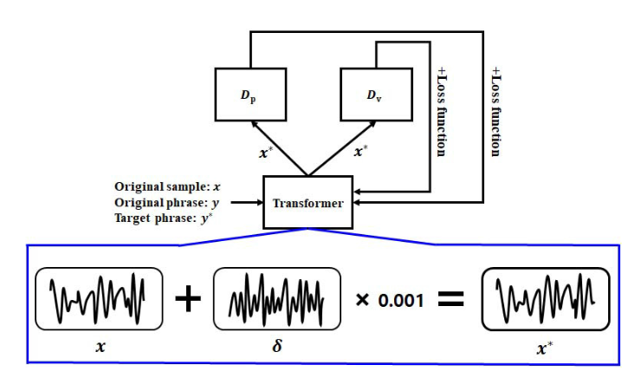
研究方法-模型架构
所提出的体系结构包括Transformer，受保护的分类器和受攻击的分类器组成。Transformer以原始样本x和目标短语y* 和原始短语y作为输入值，并将转换后的样例x* 作为输出值。

Slide 14
研究方法-模型算法
将转换后的样例x* 作为输出值。x和x* 以16的位深值并以16 kHz采样。梅尔倒谱（MFC）用作减少输入x尺寸的预处理步骤。 MFC以每秒50帧的速度分割波形，并将每个帧映射到每个频域。Dp和Dv在生成过程中不发生变化。Dp和Dv将转换后的样例例作为输入值，并将损失函数结果提供给Transformer
模型的目标是生成一个转换后的样例x* ，该样例可以正确地由受保护的分类器Dp解释，而受攻击的分类器Dv则将其误译为目标短语y*，同时最小化原始样本x与转换后的示例x* 之间的距离。Dv和Dp分别由fd(x)和fv(x)表示。给定预训练模型Dp和Dv，原始样本x，目标短语y* 和原始短语y

Slide 15



研究方法-模型算法
样例x* 的计算
其中，L(.)表示x和x* 的距离。
Transformer 将原始样本x，原始短语y和目标短语x* 作为输入值来生成选择性音频对抗示例x* ，Dp和Dv将x* 作为输入值，并将损失函数结果输出到Transformer。然后，Transformer计算总损失T，并重复上述过程以生成选择性音频对抗示例x*，同时使总损失T最小。

Slide 16
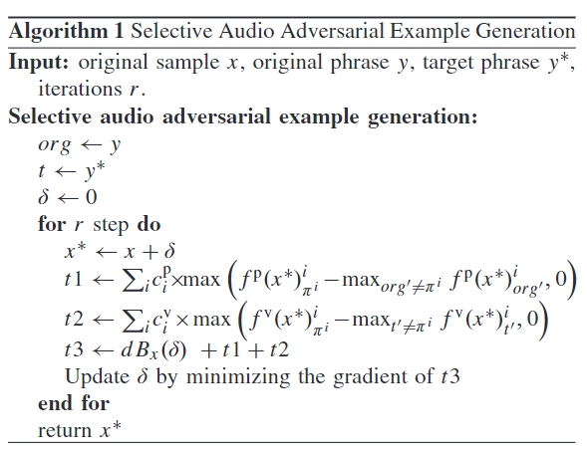
研究方法-算法实现

Slide 17
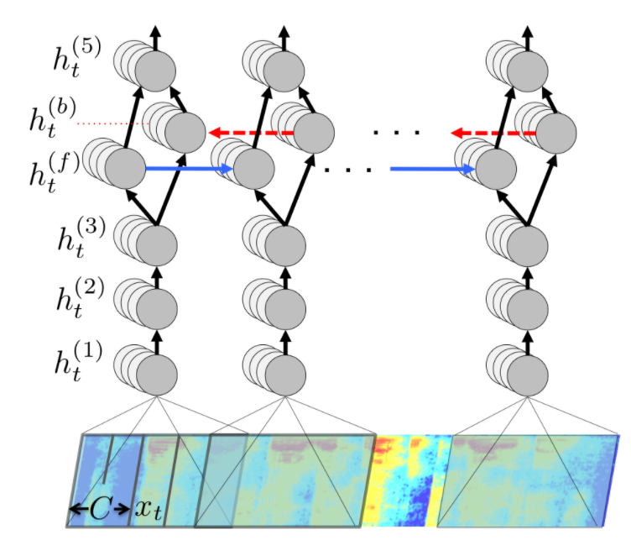
实验与分析-Deepspeech语音识别模型
受到保护的分类器和受到攻击的分类器模型结构相同。都为DeepSpeech模型结构
结构：
包含2层CNN
5层的2048个单元的RNN层
参数：
学习率：0.1
Dropout：0.1
Dp权重：0.053
Dv权重：0.046
数据集大小：5000小时

Slide 18
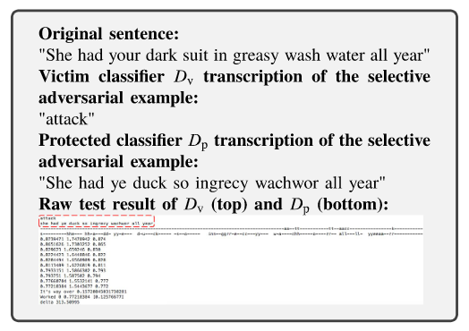
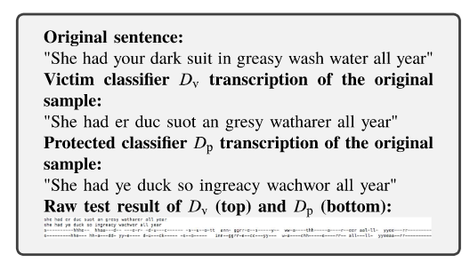
实验与分析-攻击前后语音识别结果对比
预训练的两个模型结果对比与分析
由于训练的随机性，两个模型结果有些微不同
WER分别为16.49%和16.98%
对抗训练完成后的结果对比
对抗的音频失真为49.92 dB
受保护的模型识别结果与原始句子相差较小

Slide 19
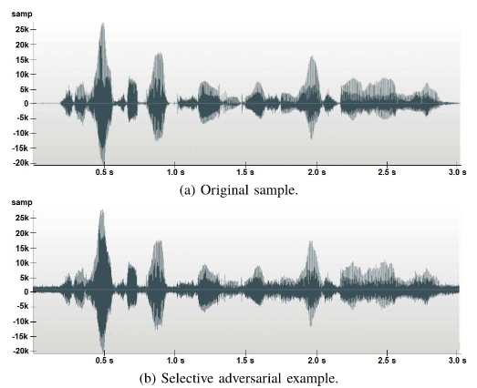
实验与分析-音频分析
原始音频在人类的听觉上与生成的音频差异不大

Slide 20
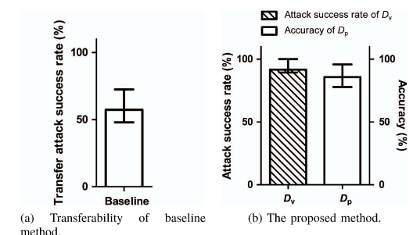
实验与分析-可转移性分析
可转移性：针对单个模型的对抗性例子具有攻击其他分类目标的潜力相同类型的数据
受攻击分类器和受保护分类器由相同的DeepSpeech模型和通过更改参数创建的同类架构组成
Baseline(Carlini–Wagner)：在具有100个测试数据的测试中，受攻击分类器生成的对抗示例显示受保护的分类器的转移攻击成功率为57.31％
Proposed：攻击成功率为91.67％

Slide 21
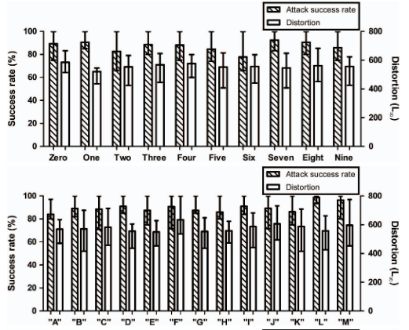
实验与分析-攻击成功率、失真、语谱图
在选择目标短语时，选择将目标短语限制为语音数字和字母。

Slide 22
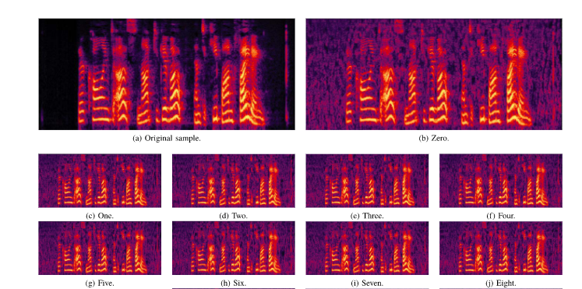
实验与分析-攻击成功率、失真、语谱图
原始句子为they’re calling to us not to give upand to keep on fighting”的语谱图对比。

Slide 23
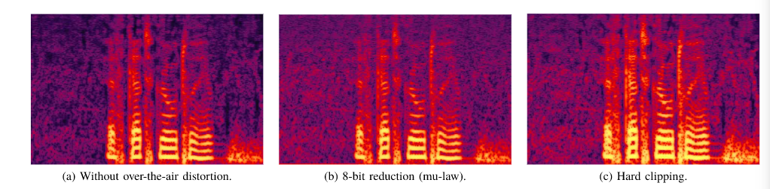
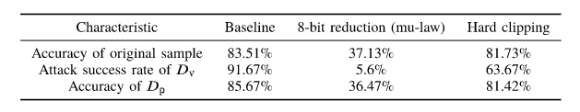
实验与分析-外部条件干扰对稳定性影响
使用两种失真方法：8位缩减（μ律）和硬限幅方法对音频进行干扰后验证攻击的有效性

Slide 24
结论与展望-攻击限制与成功率
因为生成音频的方式与音频的长度和短语的长度无关，因此该方法没有任何的长度限制
该方法的成功率比起Carlini–Wagner 略低。原因有三点：
生成的示例必须被保护的分类器正确识别的附加条件
将攻击成功率定义为目标短语的匹配率，因此即使拼错了一个单词，攻击成功率也会大大降低
误识别单个单词的目标短语并非易事，因为它会错误地识别完整的句子。对于原始完整句子，测试数据的运行时间约为3 s，意味着语音的其他地方将会完全识别错误

Slide 25
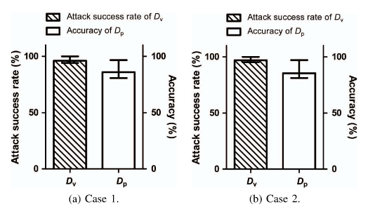
结论与展望-目标短语
全句目标短语的攻击成功率高于单词目标短语
要生成一个选择性示例，使其被受攻击者分类器误分类为一个单词目标短语，要比生成一个完整句子的目标示例短语难
Case 1 ：I am a student
Case 2：The will of a man is his happiness

Slide 26
结论与展望-保护分类器正确率VS攻击成功率
受保护的分类器的准确性与原始样本相似
同时对受攻击分类器的攻击成功率为91.67％。这是因为DeepSpeech模型本身在原始样本上的错误率约为16.49％。因此，考虑到DeepSpeech模型本身的错误率，可以发现，由于所提出方法的性能变化，受保护分类器的准确性几乎没有变化

Slide 27
结论与展望-人类感知与应用
人类感知不同于机器感知，因为它具有选择性的识别和幻觉效果。即使在对抗性样本中有噪音，一个人也可以正确地识别出对抗性例子。类别，因为可以通过选择性识别忽略噪声。另一方面，人类的感知具有幻觉效果。因此，正常数据将被机器正确识别，但可能会被人误解。
选择性音频对抗示例可以应用于诸如广播，音乐和监听的实际应用。例如，选择性音频对抗示例也可以应用于隐蔽频道。如果发件人希望将特定消息发送到特定模型，则发件人可以使用选择性音频对抗示例，该示例由检查员和人员正确解释，但被特定模型解释为特定消息。

Slide 28
结论与展望-进一步研究方向
在对8位缩减的mu-law方法和硬限幅方法进行了实验。实验结果表明，攻击成功率与当应用外部失真方法时，减少了由所提出的方法产生的选择性音频对抗实例。因此，未来的研究将扩展到包括空中有效的选择性音频对抗示例。
所提出的方法假设在白盒中已知受保护的分类器和受害分类器。但是，更现实的假设是受保护的分类器是黑匣子。因此，需要在受保护的分类器为黑匣子和可转移性影响的假设下进行进一步的研究。

Slide 29
谢谢

